Slide 1


Enhance Soft Skills to Nurture
Competitiveness and Employability
Pensamiento Crítico para el desarrollo profesional:
Ideas y oportunidades de EntreComp
IHF asbl

Slide 2
OBJETIVOS Y METAS
Al finalizar este módulo seremos capaces de:
Estar más familiarizados con el marco EntreComp…
…el marco oficial de la UE para la educación y la formación sobre el sentido de la iniciativa y las competencias empresariales
Tener una perspectiva más profunda sobre EntreComp
Tres áreas formativas: IDEAS Y OPORTUNIDADES, RECURSOS, PUESTA EN ACCIÓN
Entender como se enmarca el Pensamiento Crítico en EntreComp
El pilar de las IDEAS Y OPPORTUNIDADES en el Pensamiento Crítico
Experimentar con el marco operativo del Pensamiento Crítico
Análisis → Inferencia → Evaluación

Slide 3
ÍNDICE
Unidad 1: Introducción a EntreComp
Oportunidades para el desarrollo de capacidades
Una breve cronología del marco
Ocho competencias para el aprendizaje permanente
Una mirada profunda a EntreComp
Unidad 2: De las competencias sociales a las de empleabilidad
Una mirada al futuro
El futuro del empleo
Las 10 habilidades principales necesarias para encontrar trabajo
Enfoque de EntreComp al Pensamiento Crítico
Unidad 3: Pensamiento Crítico en pocas palabras
IPO (initial public offering) (oferta pública inicial): Entrada → Proceso → Salida
El elemento “critico” en IPO
Dinámicas de equipo en IPO

Slide 4


Unidad 1
Una introducción al marco de competencias empresariales (EntreComp)
En le contexto de este módulo, presentaremos el Marco de Competencias Europeo oficial para la edudación y la formación en competencias empresariales y el uso que podemos darle hablando de Pensamiento Crítico.
Oportunidades de mejora y desarrollo de capacidades
Aunque se concibió formalmente para mejorar, fomentar y mantener el espíritu emprendedor de los ciudadanos de la UE, el Marco EntreComp responde a un panorama mucho más amplio de necesidades y oportunidades para la empleabilidad y la mejora de las cualificaciones, es decir, oportunidades de aprendizaje permanente (LLL).
En otras palabras, EntreComp se puede referir estratégicamente a todos los dominios de la educación y la formación, ya que muchas de las competencias enumeradas en el marco son igualmente relevantes y significativas para el desarrollo de la carrera profesional, el sentido de la iniciativa y la autoconfianza, el desarrollo de habilidades interpersonales. incluyendo el Pensamiento Crítico.
With the support of the Erasmus+ programme of the European Union. This document and its contents reflects the views only of the authors, and the Commission cannot be held responsible for any use which may be made of the information contained therein.
Notes:
4

Slide 5
Unidad 1
Una breve cronología del marco
Para rastrear los orígenes del marco EntreComp, tenemos que volver a Diciembre de 2006:
Recomendación del Parlamento Europeo y del Consejo del 18 de Diciembre de 2006 sobre las competencias claves para el aprendizaje permanente
Este documento identifica ocho competencias clave de interés para impulsar la excelencia de los programas de LLL implementados a nivel de la UE, y su capacidad de respuesta general a los desafíos emergentes sociales y económicos de este período histórico.
Hablando de competencias, el Parlamento Europeo se refiere a:
“…una mezcla de conocimiento, habilidades y actitudes apropiadas al contexto. Las competencias claves son esas que todas las personas necesitan para su realización y desarrollo personal, ciudadanía activa, inclusión social y empleo”.
With the support of the Erasmus+ programme of the European Union. This document and its contents reflects the views only of the authors, and the Commission cannot be held responsible for any use which may be made of the information contained therein.
Notes:
5

Slide 6
Unidad 1
Ocho competencias claves para el Aprendizaje permanente (LongLife Learning) (LLL)
Las citadas competencias son las siguientes:
Comunicación en la lengua nativa
Comunicación en idiomas extranjeros
Fundamentos de las disciplinas STEM (Science, Technology, Engineering and Mathematics) (ciencia, tecnología, ingeniería y matemáticas)
Competencias Digitales
Aprendiendo a aprender
Competencias sociales y cívicas
Sentido de la iniciativa y espíritu empresarial
Conciencia y expresión cultural
With the support of the Erasmus+ programme of the European Union. This document and its contents reflects the views only of the authors, and the Commission cannot be held responsible for any use which may be made of the information contained therein.
Notes:
6

Slide 7
Unidad 1
7. Sentido de la iniciativa y espíritu empresarial
El sentido de la iniciativa y el espíritu empresarial (competencia LLL n.º 7) se describe como la capacidad de la persona para:
“…llevar las ideas a la práctica ayudando a las personas en el lugar de trabajo, siendo conscientes del contexto y las oportunidades del entorno”.
Además, esta misma competencia se refiere a:
“…la capacidad de identificar las oportunidades disponibles para actividades personales, profesionales y/o comerciales, incluidas las cuestiones de 'panorama general' que brindan el contexto en el que las personas viven y trabajan, como una comprensión amplia del funcionamiento de la economía y las oportunidades y desafíos a los que se enfrenta un empresario u organización”.
With the support of the Erasmus+ programme of the European Union. This document and its contents reflects the views only of the authors, and the Commission cannot be held responsible for any use which may be made of the information contained therein.
Notes:
7

Slide 8
Unidad 1
Enlazando el Pensamiento Crítico con la competencia número 7
A partir de aquí, podemos empezar a ver algunos vínculos claros con lo que comúnmente se entiende como “Pensamiento Crítico”, es decir:
“… el proceso intelectualmente disciplinado de conceptualizar, aplicar, analizar, sintetizar y/o evaluar activamente la información recopilada, o generada por la observación, la experiencia, la reflexión, el razonamiento o la comunicación, como una guía para la creencia y la acción”.
Fuente: Michael Scriven & Richard Paul, 8th Annual International Conference on Critical Thinking and Education Reform, 1987.
En ambos contextos, nos referimos a una habilidad/proceso en el que, con base en algunos inputs, las personas reaccionan asignando significados a lo que experimentan y afinan sus pensamientos/acciones en consecuencia.
With the support of the Erasmus+ programme of the European Union. This document and its contents reflects the views only of the authors, and the Commission cannot be held responsible for any use which may be made of the information contained therein.
Notes:
8

Slide 9
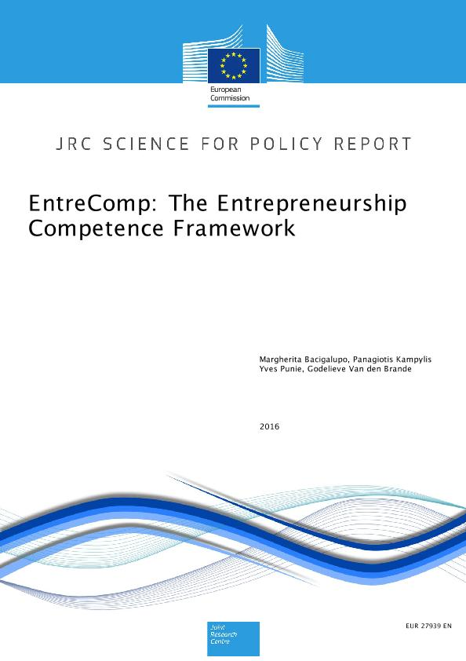
Unidad 1
La publicación del marco EntreComp
El marco EntreComp llego exactamente diez año después de las recomendaciones del Parlamento de la UE.
La competencia n.º 7, tal como la conocemos, se ha "dividido" en áreas formativas de tres dimensiones que incluyen 15 competencias, cinco para cada área.
A día de hoy, el marco EntreComp sigue siendo, junto con DigComp y LifeComp, el modelo de referencia más fiable y sólido para la educación y la formación a nivel de la UE.
With the support of the Erasmus+ programme of the European Union. This document and its contents reflects the views only of the authors, and the Commission cannot be held responsible for any use which may be made of the information contained therein.
Notes:
9

Slide 10
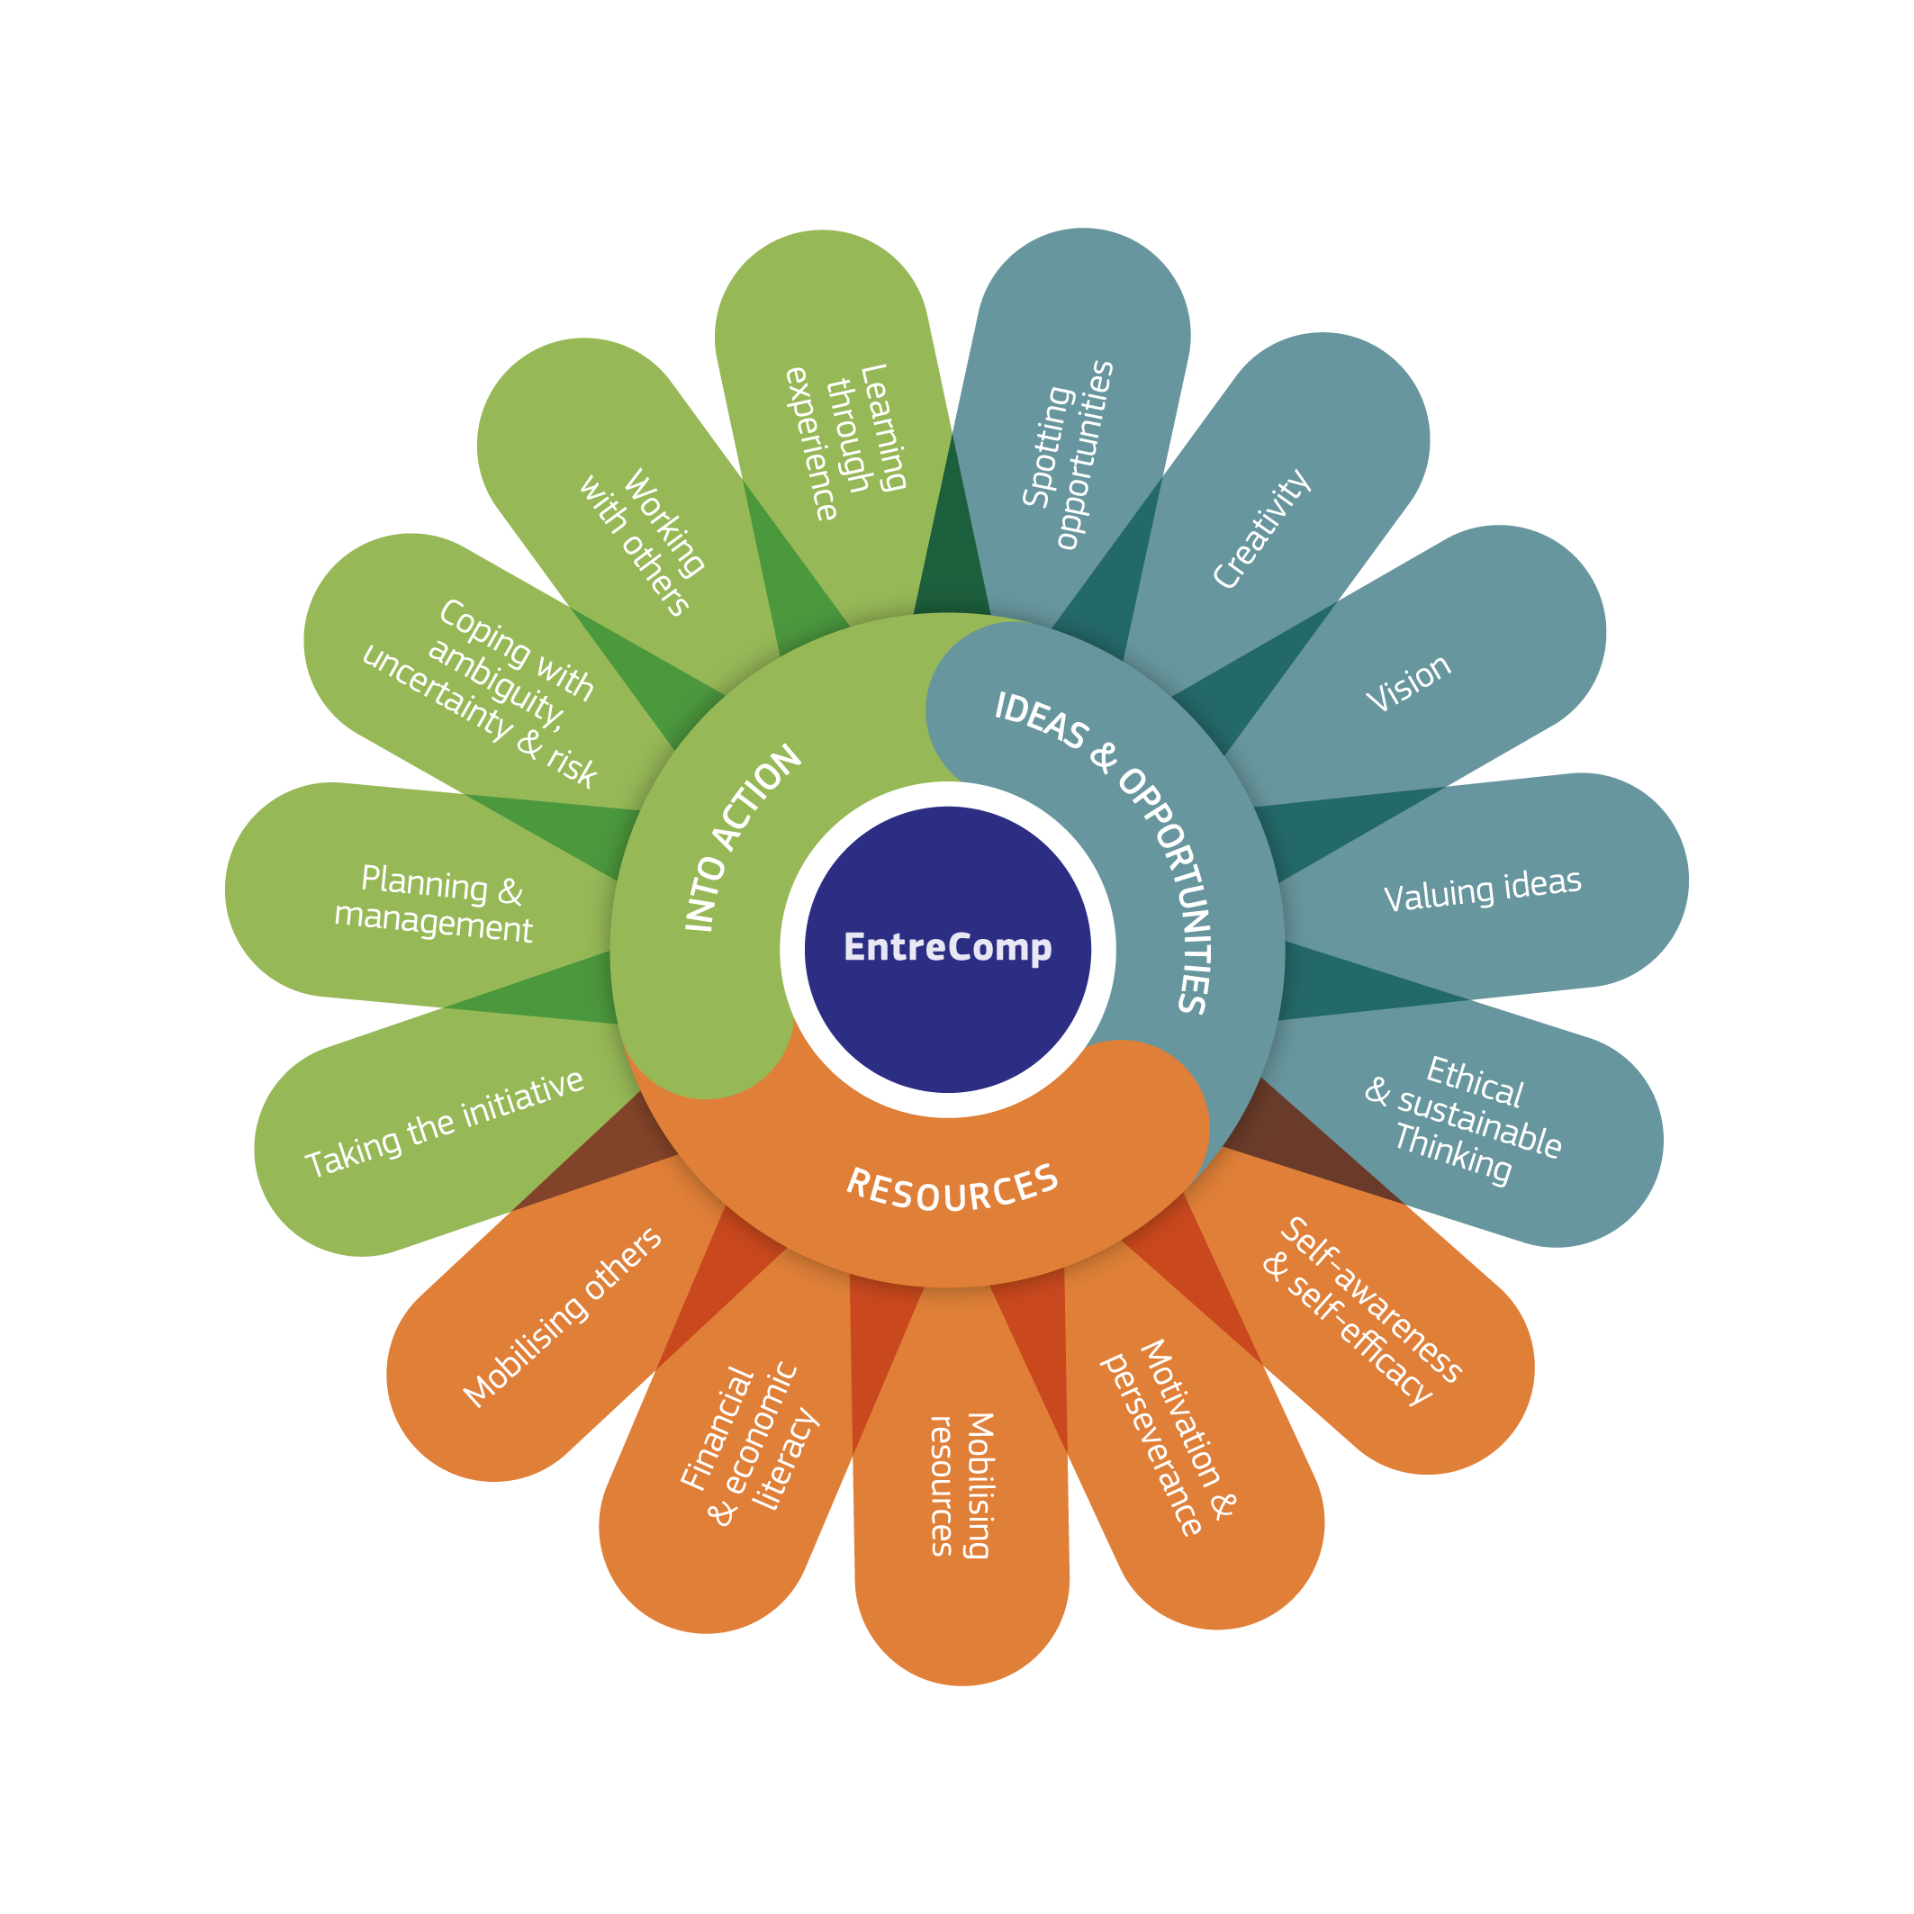
El marco de EntreComp, una representación visual
With the support of the Erasmus+ programme of the European Union. This document and its contents reflects the views only of the authors, and the Commission cannot be held responsible for any use which may be made of the information contained therein.
Notes:
10

Slide 11
Unidad 1
Áreas formativas y competencias: una mirada profunda a EntreComp
Como ya mencionamos, el marco de EntreComp incluye 15 competencias divididas a partes iguales en tres áreas de formación que están estrechamente relacionadas entre sí:
IDEAS Y OPORTUNIDADES
RECURSOS
PUESTA EN PRÁCTICA
Una vez más, es importante reiterar que el diseño de EntreComp concibió el Emprendimiento no como una profesión, sino como una competencia:
Las competencias empresariales se aplican a todos los dominios de la vida social y profesional, incluida la empleabilidad, el empoderamiento profesional e incluso la ciudadanía activa.
With the support of the Erasmus+ programme of the European Union. This document and its contents reflects the views only of the authors, and the Commission cannot be held responsible for any use which may be made of the information contained therein.
Notes:
11

Slide 12
Unidad 1
IDEAS Y OPORTUNIDADES
Competencia | Consejo | Descripción
1.1 Detectando oportunidades | Usa tu imaginación y habilidades para identificar oportunidades para crear valor | Identificar y aprovechar oportunidades para crear valor mediante la exploración del panorama social, cultural y económico. Identificar las necesidades y los desafíos a cumplir. Establecer nuevas conexiones y reúna elementos dispersos del paisaje para crear oportunidades para crear valor
1.2 Creatividad | Desarrollar ides creativas y útiles | Desarrollar varias ideas y oportunidades de crear valor, incluyendo mejores soluciones para los nuevos desafíos y los ya existentes Explorar y experimentar con enfoques innovadores Combinar conocimiento y recursos para lograr efectos valioso
1.3 Visión | Trabajar hacia nuestra visión del futuro | Imaginar el futuro Desarrollar una visión para convertir ideas en realidad Visualizar futuros escenarios para ayudar a guiar al esfuerzo y la acción
1.4 Valoración de ideas | Aprovechar al máximo las ideas y oportunidades | Juzgar qué valor tiene en términos sociales, culturales y económicos. Reconocer el potencial que tiene una idea para crear valor e identificar formas adecuadas de aprovecharla al máximo
1.5 Pensamiento ético y sostenible | Evaluar las consecuencias y el impacto de las ideas, oportunidades y acciones | Evaluar las consecuencias de las ideas que aportan valor y el efecto de la acción empresarial en la comunidad objetivo, el mercado, la sociedad y el medio ambiente. Reflexionar sobre cuán sostenibles son los objetivos sociales, culturales y económicos a largo plazo, y el curso de acción elegido Actúar responsablemente
With the support of the Erasmus+ programme of the European Union. This document and its contents reflects the views only of the authors, and the Commission cannot be held responsible for any use which may be made of the information contained therein.
Notes:
12

Slide 13
Unidad 1
RECURSOS
Competencia | Consejo | Descripción
2.1 Autoconciencia y autoeficacia | Creer en uno mismo y seguir desarrollándose | Reflexionar sobre nuestras necesidades, aspiraciones y deseos a corto, mediano y largo plazo. Identificar y evaluar las fortalezas y debilidades individuales y de grupo. Creer en la capacidad para influir en el curso de los acontecimientos, a pesar de la incertidumbre, los contratiempos y los fracasos temporales.
2.2 Motivación y perseverancia | Mantenerse concentrado y no rendirse | Estar determinado a llevar las ideas a acciones y satisfacer nuestra necesidad de conseguir nuestros objetivos Estar preparado para ser pacientes y seguir intentando lograr nuestros objetivos individuales o de grupo a largo plazo Ser resiliente bajo presión, adversidad, y errores temporales
2.3 Movilizando recursos | Reunir y gestionar los recursos que necestiemos | Obtener y administrar los recursos materiales, no materiales y digitales necesarios para convertir las ideas en acción Aprovechar al máximo los recursos limitados Obtener y gestionar las competencias necesarias en cualquier etapa, incluidas las competencias técnicas, legales, fiscales y digitales
2.4 Educación financiera y económica | Desarrollar conocimientos financieros y económicos | Estimar el coste de convertir una idea en una actividad de creación de valor Planificar, implementar y evaluar decisiones financieras a lo largo del tiempo Gestionar la financiación para asegurarse de que nuestra actividad de creación de valor pueda durar a largo plazo
2.5 Movilización de terceros | Inspirar, entusiasmar y hacer que los demás participen | Inspirar y entusiasmar a las partes interesadas relevantes Obtener el apoyo necesario para lograr resultados valiosos Demostrar comunicación efectiva, persuasión, negociación y liderazgo.
With the support of the Erasmus+ programme of the European Union. This document and its contents reflects the views only of the authors, and the Commission cannot be held responsible for any use which may be made of the information contained therein.
Notes:
13

Slide 14
Unidad 1
PUESTA EN ACCIÓN
Competencia | Consejo | Descripción
3.1 Tomar la iniciativa | A por ello | Iniciar procesos que creen valor Aceptar desafíos Actuar y trabajar de forma independiente para lograr objetivos, avanzar con nuestras intenciones y llevar a cabo las tareas planificadas.
3.2 Planificación y Gestión | Prioridades, organización y seguimiento | Establecer metas a largo, mediano y corto plazo Definir prioridades y planes de acción Adaptarse a los cambios imprevistos
3.3 Hacer frente a la incertidumbre, ambigüedad y riesgo | Tomar decisiones lidiando con la incertidumbre, la ambigüedad y el riesgo | Tomar decisiones cuando el resultado de esa decisión es incierto, cuando la información disponible no es completa o es ambigua, o cuando existe el riesgo de tener resultados no deseados. Dentro del proceso de creación de valor, incluir formas estructuradas para probar ideas y prototipos desde sus primeras etapas, para reducir los riesgos de errores. Manejar situaciones cambiantes con prontitud y flexibilidad.
3.4 Trabajar con los demás | Crear equipos, colaborar y crear redes | Trabajar conjuntamente y cooperar con los demás para crear ideas y llevarlas a la práctica Crear redes Resolver conflictos y enfrentarse a la competencia de forma positiva cuando sea necesario
3.5 Aprender a través de la experiencia | Aprender haciendo | Usar cualquier iniciativa para crear valor como una oportunidad de aprendizaje Aprender de los demás, incluyendo compañeros y tutores Reflexionar y aprender tanto del éxito como del fracaso (el propio y el de otras personas)
With the support of the Erasmus+ programme of the European Union. This document and its contents reflects the views only of the authors, and the Commission cannot be held responsible for any use which may be made of the information contained therein.
Notes:
14

Slide 15
Unidad 1
A continuación…
En el contexto de este módulo de formación, y teniendo en cuenta también las competencias subyacentes que estamos tratando, centraremos la atención hacia el primer pilar, el relacionado con IDEAS Y OPORTUNIDADES.
Tengamos en cuenta que EntreComp no hace referencia concreta al pensamiento crítico, pero todo el marco aborda la dimensión relacionada con el pensamiento crítico desde muchos ángulos diferentes.
La referencia cruzada más tangible parece ser con las competencias pertenecientes a IDEAS Y OPORTUNIDADES. En la próxima unidad entraremos en más detalles sobre cada uno de ellos para trazar conexiones tangibles con el Pensamiento Crítico y, lo que es más importante, el Pensamiento Crítico en el uso de la empleabilidad.
With the support of the Erasmus+ programme of the European Union. This document and its contents reflects the views only of the authors, and the Commission cannot be held responsible for any use which may be made of the information contained therein.
Notes:
15

Slide 16
Unidad 2
El Pensamiento Crítico entre las competencias más deseadas a la hora de buscar empleo
Hoy en día, a medida que la automatización de tareas y funciones está reemplazando lentamente tanto al trabajo “manual” como al “intelectual”, las oportunidades para acceder al mercado laboral dependen cada vez más de las competencias sociales y las relacionales.
Notas a tener en cuenta: De las competencias sociales a las de empleabilidad
La competencia técnica y la eficacia laboral provienen, sobre todo, de las prácticas, el entrenamiento y las experiencias/lecciones aprendidas basadas en un enfoque de prueba y error. Durante las entrevistas, los empleadores no tienen suficiente información para evaluar el perfil del candidato y su posible rendimiento.
Además, la mayoría de las veces los trabajos requieren conocimientos específicos que quizás no hayamos adquirido durante la educación formal (simplemente porque no están incluidos en los planes de estudio).
Entonces, ¿cómo enfocan los empleadores la evaluación de un perfil concreto?...
With the support of the Erasmus+ programme of the European Union. This document and its contents reflects the views only of the authors, and the Commission cannot be held responsible for any use which may be made of the information contained therein.
Notes:
16

Slide 17
Unidad 2
Una mirada al futuro
Los empleadores son perfectamente conscientes de que los nuevos empleados, especialmente si son recién graduados, precisan de una educación y formación profundas centrada en sus futuros roles y responsabilidades antes de ser completamente autónomos e independientes.
Durante la primera entrevista, en lugar de lo que puedas hacer, buscarán otro tipo de información que podría no estar relacionada en absoluto con tu educación.
Este tipo de información representa el origen mismo del proyecto ESSENCE y los supuestos en los que se basa.
With the support of the Erasmus+ programme of the European Union. This document and its contents reflects the views only of the authors, and the Commission cannot be held responsible for any use which may be made of the information contained therein.
Notes:
17

Slide 18
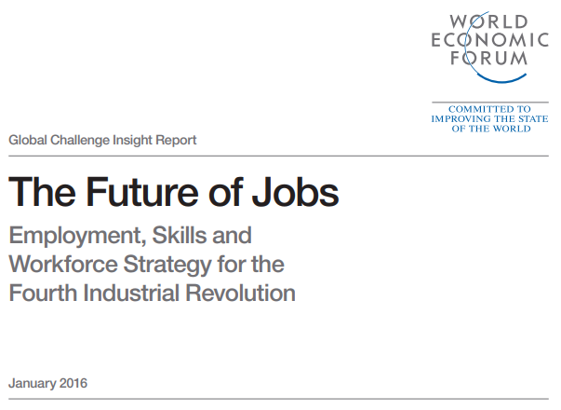
Unidad 2
El futuro del empleo
En 2016, el Foro Económico Mundial predijo un cambio importante para 2020 en las "10 habilidades principales" para la empleabilidad, la contratación, el desarrollo profesional y la competitividad empresarial.
Según el informe, las competencias sociales y relacionales son esenciales para que los recién graduados y los estudiantes de educación superior ingresen al mercado laboral a medida que los reclutadores y empleadores desarrollan nuevos modelos sofisticados para evaluar el perfil "humano" de los candidatos (es decir, capacidad para trabajar con otros, sentido de iniciativa, seriedad y honradez, etc.).
With the support of the Erasmus+ programme of the European Union. This document and its contents reflects the views only of the authors, and the Commission cannot be held responsible for any use which may be made of the information contained therein.
Notes:
18

Slide 19
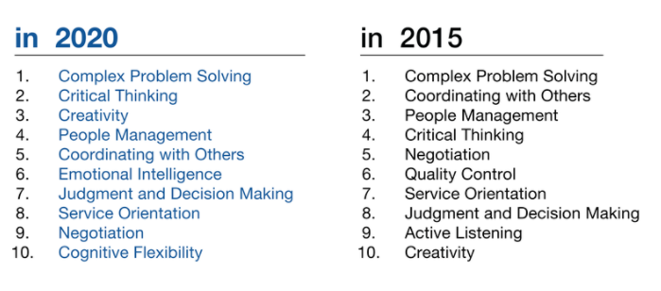
Unidad 2
Las 10 habilidades principales necesarias para encontrar trabajo
Fuente: Informe de futuros trabajos, Foro Económico Mundial
With the support of the Erasmus+ programme of the European Union. This document and its contents reflects the views only of the authors, and the Commission cannot be held responsible for any use which may be made of the information contained therein.
Notes:
19

Slide 20
Unidad 2
Enfoque de EntreComp al Pensamiento Crítico
Cuando pensamos en él, encontrar un trabajo, o la oportunidad de hacer una entrevista con una empresa donde nos gustaría trabajar, es un proceso que se parece al diseño de EntreComp:
Identificar IDEAS Y OPORTUNIDADES para lograr ese objetivo
Movilizar nuestros RECURSOS para alimentar nuestro sentido de la iniciativa
Y finalmente, llevándolo todo A LA PRÁCTICA
Entonces, al principio, necesitamos pensar de forma crítica en como planificar, elaborar estrategias y seguir adelante con nuestra búsqueda de trabajo…no es casualidad, según muchos, que buscar un trabajo es un trabajo por sí mismo.
With the support of the Erasmus+ programme of the European Union. This document and its contents reflects the views only of the authors, and the Commission cannot be held responsible for any use which may be made of the information contained therein.
Notes:
20

Slide 21
Unidad 2
1. Detectando oportunidades
Detectar oportunidades de empleabilidad es la primera tarea que debemos cumplir para maximizar nuestras posibilidades de conseguir un empleo.
Aplicar el Pensamiento Crítico para detectar oportunidades para la búsqueda de empleo significa analizar, inferir y evaluar información relevante (datos, estadísticas, etc.) que surge del mercado laboral: ¿cuál es la industria con el mayor potencial de crecimiento? ¿Dónde están ubicados sus actores clave? Etc. Este fenómeno cualitativo y cuantitativo debe cruzarse con sus aspiraciones, motivaciones y logros personales. Las amenazas y oportunidades del mercado siguen siendo subjetivas para cada persona.
Tómese un tiempo para reflexionar sobre lo que impulsa sus intereses, lo que estimula su curiosidad, lo que podría ser un talento personal suyo por aprovechar...
With the support of the Erasmus+ programme of the European Union. This document and its contents reflects the views only of the authors, and the Commission cannot be held responsible for any use which may be made of the information contained therein.
Notes:
21

Slide 22
Unidad 2
2. Creatividad
Muy a menudo, cuando se trata de buscar empleo, el enfoque de una solución válida para todos puede conducir muy fácilmente a efectos negativos.
Desafortunadamente, a veces, el mercado laboral se convierte en un escenario extremadamente competitivo. Diariamente, cientos de currículums inundan la bandeja de entrada de "trabaje con nosotros" de empresas y organizaciones. Para realmente sobresalir entre la multitud, debemos ser muy creativos en nuestro enfoque.
Por suerte para nosotros, LinkedIn ofrece numerosas y emocionantes oportunidades para establecer contactos con personas que pueden sernos de gran ayuda. Sin embargo, esto no implica que la tarea sea más fácil…
Hay que buscar ayuda y comentarios, investigue y aprenda de los expertos consejos y sugerencias clave sobre cómo "relacionarse" con los empleadores, basándose también en el proceso de contratación de las empresas. En otras palabras, no dejar de asimilar estímulos externos.
With the support of the Erasmus+ programme of the European Union. This document and its contents reflects the views only of the authors, and the Commission cannot be held responsible for any use which may be made of the information contained therein.
Notes:
22

Slide 23
Unidad 2
3. Visión
Una vez que se detectan nuevas oportunidades y tenemos un plan para destacar y poner en valor nuestras fortalezas, regresemos a nuestro yo “interior” para identificar aquellos elementos clave que influirán e impactarán en las decisiones futuras.
Se trata realmente de poner en la balanza, por un lado, tus pasiones, aspiraciones, deseos y expectativas, por otro, las oportunidades concretas que te rodean.
Debe tener en cuenta que es posible que no pueda acceder a su opción de "primera opción" (aquella con la que realmente estaba soñando) recién graduado de la universidad. La búsqueda de empleo puede ponernos en situaciones de compromiso con o sin nuestra voluntad… sé sincero contigo mismo y pregúntate cómo lo afrontarías, cuántos pasos necesitarías para aproximarte a lo que realmente estabas persiguiendo.
With the support of the Erasmus+ programme of the European Union. This document and its contents reflects the views only of the authors, and the Commission cannot be held responsible for any use which may be made of the information contained therein.
Notes:
23

Slide 24
Unidad 2
4. Valoración de ideas
Ahora que tenemos una hoja de ruta semidefinida con coordenadas nuevas y consolidadas que orientan nuestro enfoque, podemos comenzar a estrechar aún más los objetivos de referencia: aquellos que parecen compatibles y coherentes con nuestras expectativas personales, oportunidades de empoderamiento y desarrollo profesional, etc. .
Teniendo en cuenta todas las alternativas que podría tener, intentemos resaltar y procesar las posibilidades observando lo máximo que puede sacar de cada una de ellas.
A cada ítem (es decir, salario) se le asignará un valor que se mide en una escala numérica (por ejemplo, 1 = muy poco ventajoso; 5 = muy ventajoso), al final del proceso cada opción presentará un puntaje determinado. Por supuesto, cuanto mayor sea la puntuación, mayor será el atractivo de la solución.
Las matemáticas no deberían dictar su decisión final, pero ciertamente servirán de apoyo...
With the support of the Erasmus+ programme of the European Union. This document and its contents reflects the views only of the authors, and the Commission cannot be held responsible for any use which may be made of the information contained therein.
Notes:
24

Slide 25
Unidad 2
5. Pensamiento ético y sostenible
Cuando hablamos de búsqueda de empleo, trabajo y desarrollo profesional, no olvidemos que una vez que el ecosistema lo acoja, sus acciones afectarán a alguien cerca de usted.
Tras adquirir la suficiente responsabilidad y experiencia, llegará un momento en el que tu voto podrá decidir el resultado de una decisión delicada. Este escenario puede marcar una gran diferencia si trabaja en el sector de la salud, defensa, finanzas y, en general, industrias que impactan a las sociedades y economías en general.
Mientras valora las diferentes alternativas de empleabilidad, tenga en cuenta su responsabilidad y la posible exposición a situaciones desagradables... ¿estará listo y preparado mentalmente para hacer frente a las consecuencias?
With the support of the Erasmus+ programme of the European Union. This document and its contents reflects the views only of the authors, and the Commission cannot be held responsible for any use which may be made of the information contained therein.
Notes:
25

Slide 26
Unidad 3
Pensamiento Crítico en pocas palabras: fusionando nuevas conclusiones y recomendaciones
En esta última unidad, veremos características interesantes y definitorias del pensamiento crítico para ayudarnos a familiarizarnos mejor con la noción y comenzar a experimentar con nuevos enfoques "críticos" aplicados a escenarios de la vida real.
Una fórmula para el Pensamiento Crítico
De vuelta a la unidad previa, mencionemos el hecho de que una aplicación del Pensamiento Crítico en sus elementos esenciales sigue un enfoque de tres etapas de la siguiente manera:
Análisis
Inferencia
Evaluación
With the support of the Erasmus+ programme of the European Union. This document and its contents reflects the views only of the authors, and the Commission cannot be held responsible for any use which may be made of the information contained therein.
Notes:
26

Slide 27
Unidad 3
Análisis → Inferencia → Evaluación
De todos los modelos conceptuales en los que se basa para enmarcar el Pensamiento Crítico como una función cognitiva, el que aquí se propone es también el más común y confiable.
- Análisis se refiere al proceso de absorción del entorno externo de conocimientos, entradas e información que son relevantes para decodificar e interpretar "lo que está sucediendo" en un momento dado.
- Inferencia se refiere a establecer correlaciones de causa-efecto sobre lo que estamos experimentando en base a suposiciones y deducciones posteriores.
- Evaluación se refiere a asignar significados y patrones reconocibles de pensamiento y acciones por lo predecibles que pueden ser.
With the support of the Erasmus+ programme of the European Union. This document and its contents reflects the views only of the authors, and the Commission cannot be held responsible for any use which may be made of the information contained therein.
Notes:
27

Slide 28
Unidad 3
IPO (initial public offering)(oferta pública inicial): Entrada → Proceso → Salida
Lo que acabamos de ver no difiere significativamente de un modelo muy conocido aplicado tanto en ingeniería de software como en psicología.
El modelo IPO ha sido, de hecho, y sigue siendo, el marco teórico central de la psicología cognitiva (también conocida como Cognitivismo), una rama de la disciplina involucrada en el campo de investigación de la memoria y el aprendizaje. Al interactuar con los sistemas sociales, las personas confían en el modelo IPO para orientar sus acciones/reacciones de manera constante, sin siquiera ser conscientes de ello...
ENTRADA → Desencadenante de la acción/reacción
PROCESO → Computación de la acción (basado en factores externos, antecedentes culturales, experiencia, etc.)
SALIDA → Respuesta a la acción (tan adecuada, coherente y consistente como sea posible)
With the support of the Erasmus+ programme of the European Union. This document and its contents reflects the views only of the authors, and the Commission cannot be held responsible for any use which may be made of the information contained therein.
Notes:
28

Slide 29
Unidad 3
El elemento “critico” en IPO
Algunos podrían argumentar que el Pensamiento Crítico es un elemento intrínseco de la P ya que aquí, más que en otros ciclos, interviene una profunda evaluación y valoración del entorno.
Sin embargo, el Pensamiento Crítico impregna todo el proceso ya que las personas pueden “discernir críticamente” las entradas que son de mayor relevancia para ellas, así como el contenido, la estructura y la variabilidad del resultado.
Ya experimentamos esta fluidez del Pensamiento Crítico a través de las etapas de un proceso cuando reconstruimos el flujo de IDEAS Y OPORTUNIDADES. Desde la detección de oportunidades hasta la sostenibilidad, el pensamiento crítico tomó diferentes formas mientras se movía por toda el área de formación.
With the support of the Erasmus+ programme of the European Union. This document and its contents reflects the views only of the authors, and the Commission cannot be held responsible for any use which may be made of the information contained therein.
Notes:
29

Slide 30
Unidad 3
Dinámicas de equipo en IPO
Cuando se aplica a la organización formal, el modelo IPO analiza principalmente:
Planificación Estratégica (por ejemplo, elaboración de presupuestos)
Monitorización y Evaluación
Revisión de cuentas
Gestión de riesgos
Comunicación y RRPP
Redes y Gestión de partes interesadas
Gestión de personal (por ejemplo, creación de confianza, resolución de conflictos)
Es correcto decir que lo que constituye una entrada en situaciones concretas, puede resultar una salida si se contextualiza en otra.
With the support of the Erasmus+ programme of the European Union. This document and its contents reflects the views only of the authors, and the Commission cannot be held responsible for any use which may be made of the information contained therein.
Notes:
30

Slide 31
Unidad 3
El Pensamiento Crítico también como…
El compromiso personal de cada uno para replicar y ajustar comportamientos exitosos y adecuados para movernos por el ecosistema social/relacional
Conocimientos, saber hacer y creencias internas que contribuyen a la generación y procesamiento de (nuevas) habilidades
With the support of the Erasmus+ programme of the European Union. This document and its contents reflects the views only of the authors, and the Commission cannot be held responsible for any use which may be made of the information contained therein.
Notes:
31

Slide 32
Resumen
El marco de EntreComp para alimentar nuestras actitudes empresariales
Pensamiento Crítico en EntreComp: el pilar de las IDEAS Y OPORTUNIDADES
Pensamiento Crítico desde las habilidades “simples” a las de “empleabilidad”
Analisis → Inferencia → Evaluación
IPO: Entrada → Proceso → Salida
With the support of the Erasmus+ programme of the European Union. This document and its contents reflects the views only of the authors, and the Commission cannot be held responsible for any use which may be made of the information contained therein.

Slide 33
¡Gracias!
Notes:
33

